Slide 1
Thực hành Xây dựng chương trình dịch
Bài 2. Phân tích cú pháp
1

Slide 2
Nội dung
Tổng quan
Văn phạm KPL
Cài đặt bộ phân tích cú pháp

Slide 3
Nhiệm vụ của bộ phân tích cú pháp
Lexical Analysis
Syntax Analysis
Semantic Analysis
Code Generation
Kiểm tra cú pháp của chương trình nguồn
Cấu trúc cú pháp được biểu diễn bằng văn phạm hoặc sơ đồ cú pháp
Phục vụ cho các pha sau
Compiler làm việc theo tiếp cận tựa cú pháp nên bộ cú pháp rất quan trọng, quyết định tộc độ của compiler
Notes:
Role of the parser :
In the syntax analysis phase, a compiler verifies whether or not the tokens generated by the lexical analyzer are grouped according to the syntactic rules of the language. This is done by a parser. The parser obtains a string of tokens from the lexical analyzer and verifies that the string can be the grammar for the source language. It detects and reports any syntax errors and produces a parse tree from which intermediate code can be generated.

Slide 4
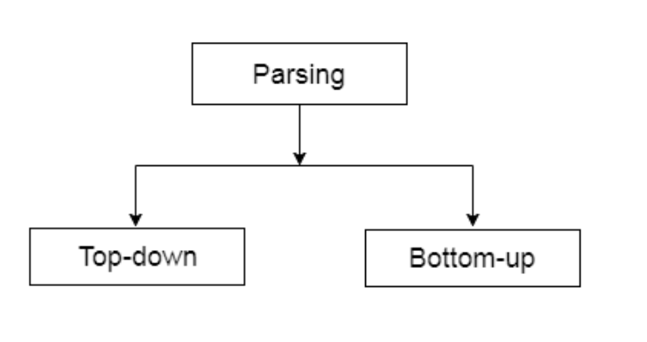
Phân loại các bộ PTCP của NN lập trình

Slide 5
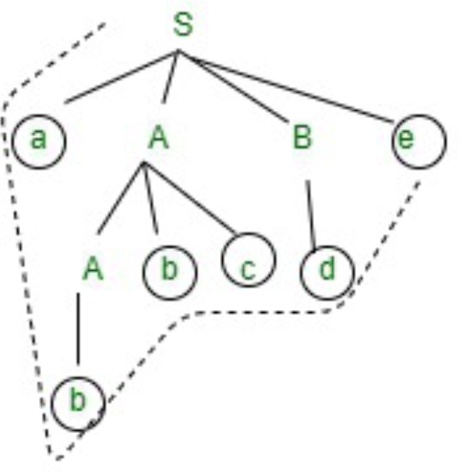
Phân tích trên xuống
Xây dựng cây phân tích cú pháp từ gốc xuống lá, đọc chương trình nguồn từ trái qua phải
Việc xây dựng cây dựa vào suy dẫn trái
Nếu một vế trái có nhiều hơn 1 vế phải, chọn vế phải nào cho các nút cấp dưới?
Ví dụ: Văn phạm G với các sản xuất
G: (1) S → a ABe
(2, 3) A → Abc|b
(4) B → d
Xâu vào: abbcde
Notes:
Now, you will see that how top down approach works. Here, you will see how you can generate a input string from the grammar for top down approach.
First, you can start with S -> a A B e and then you will see input string a in the beginning and e in the end.
Now, you need to generate abbcde .
Expand A-> Abc and Expand B-> d.
Now, You have string like aAbcde and your input string is abbcde.
Expand A->b.
Final string, you will get abbcde.

Slide 6
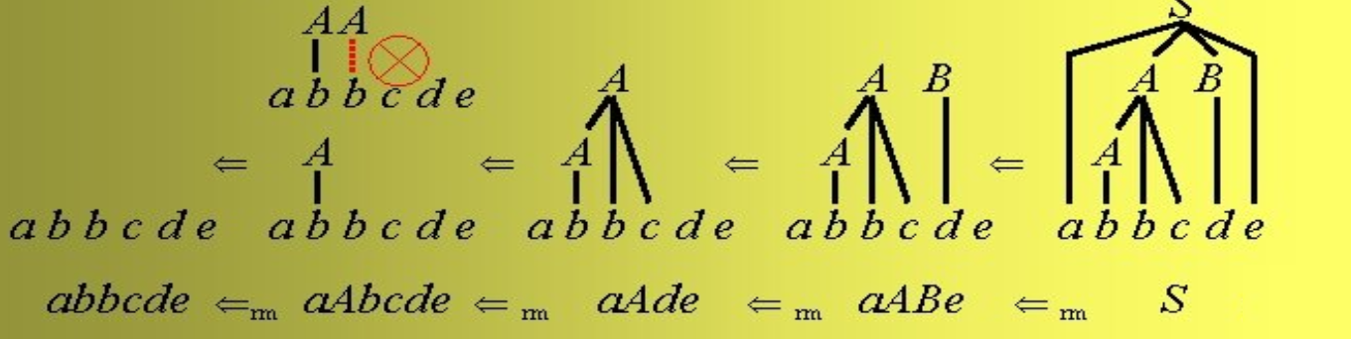
Phân tích cú pháp từ dưới lên
Xây dựng cây phân tích cú pháp từ lá lên gốc, đọc chương trình nguồn từ trái qua phải
Sử dụng suy dẫn phải
Ví dụ: Cho văn phạm G với các sản xuất:
G: (1) S → a ABe
A → Abc|b
B → d
Xâu vào: abbcde

Slide 7
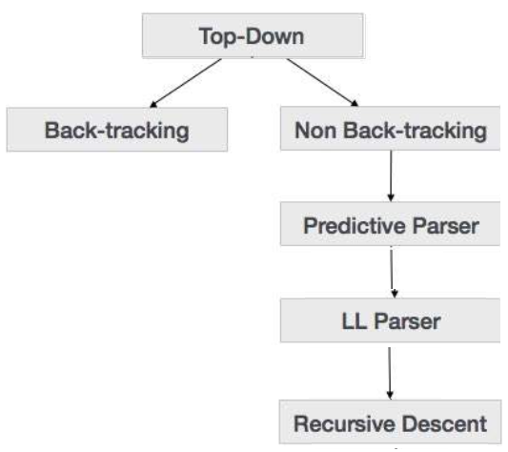
Phương pháp phân tích trên xuống

Slide 8
Phương pháp đệ quy trên xuống
Là phương pháp phân tích từ trên xuống, tức là vẽ cây từ gốc xuống lá
Sử dụng các thủ tục có thể đệ quy, mỗi thủ tục cho một ký hiệu kếtthúc
Đầu tiên gọi thủ tục phân tích ký hiệu đầu
Khi một ký hiệu không kết thúc có nhiều vế phải, mỗi vế phải là một nhánh trong thủ tục
Sử dụng ký hiệu xem trước lookAhead để quyết định vế phải được chọn.

Slide 9
Phương pháp đệ quy trên xuống
Với mỗi luật (sản xuất) có dạng <phrase1> → E bộ phân tích cú pháp có một hàm để phân tích luật E
void compilePhrase1( ) { /* phân tích luật E */ }
E là một dãy có thể chứa ký hiệu kết thúc và không kết thúc
Văn phạm cần không đệ quy trái

Slide 10
Phân tích một luật (một vế phải)
Một vế phải có thể gồm một dãy ký hiệu Y₁ Y₂ Y₃ … Y_{n} phải xem xét từng ký hiệu
Mỗi ký hiệu không kếtthúc tương ứng một hàm
compileY
Mỗi ký hiệu kết thúc tương ứng với lời gọi hàm eat(y) để kiểm tra xem y có phải là ký hiệu kếtthúc tiếp theo được sinh râ bằng cách áp dụng các luật cú pháp hay không
Ký hiệu kết tthúc chính là từ tố do bộ scanner đưaa ra
Nếu biến lookAhead chứa ký hiệu tiếp theo đúng với văn phạm thì chuyển xét từ tố mới, ngược lại báo lỗi
eat(y)://giả ngữ if (lookAhead == y)
then getNextToken()
else SyntaxError()

Slide 11
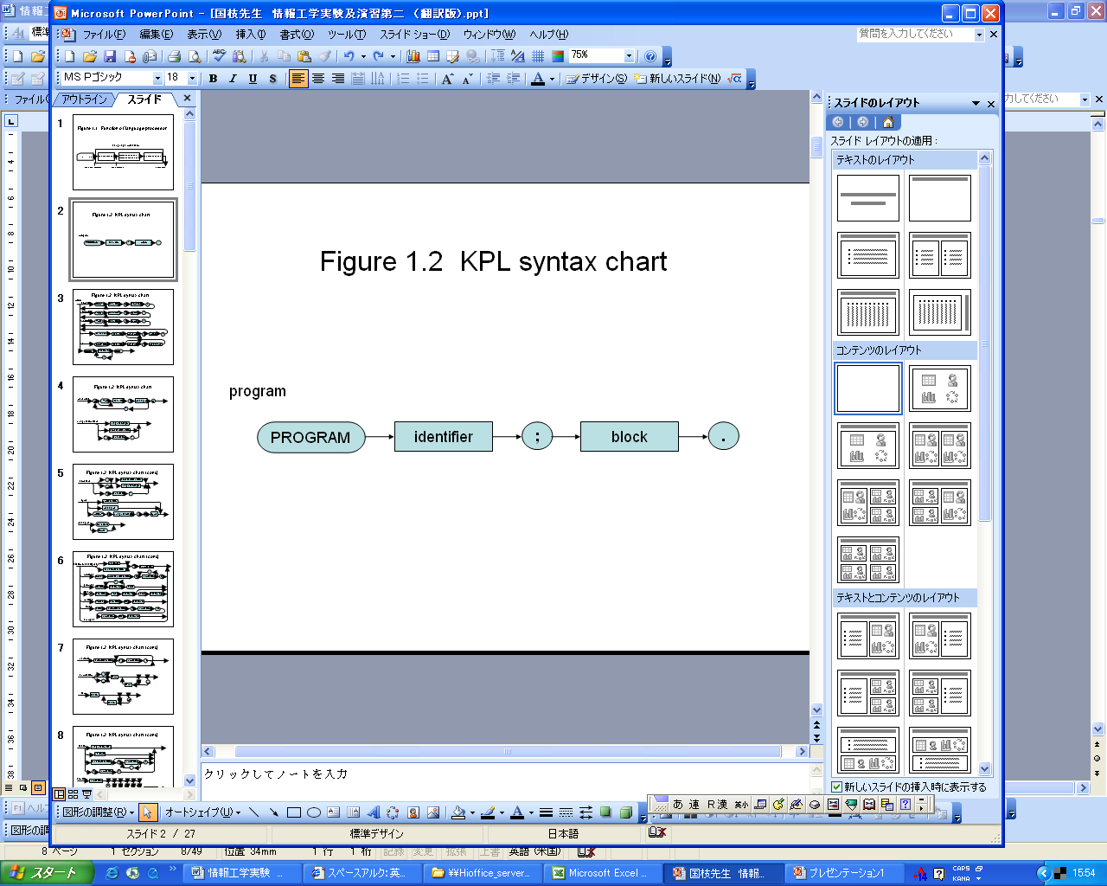
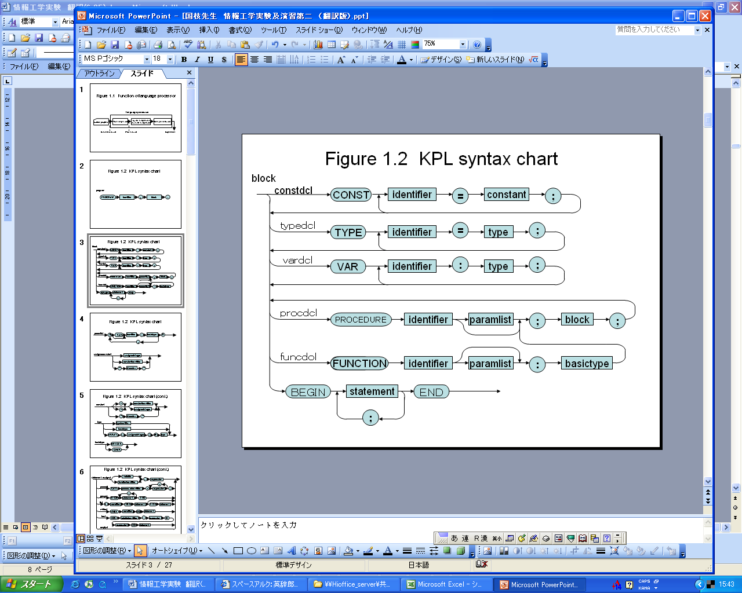
Sơ đồ cú pháp của KPL

Slide 12
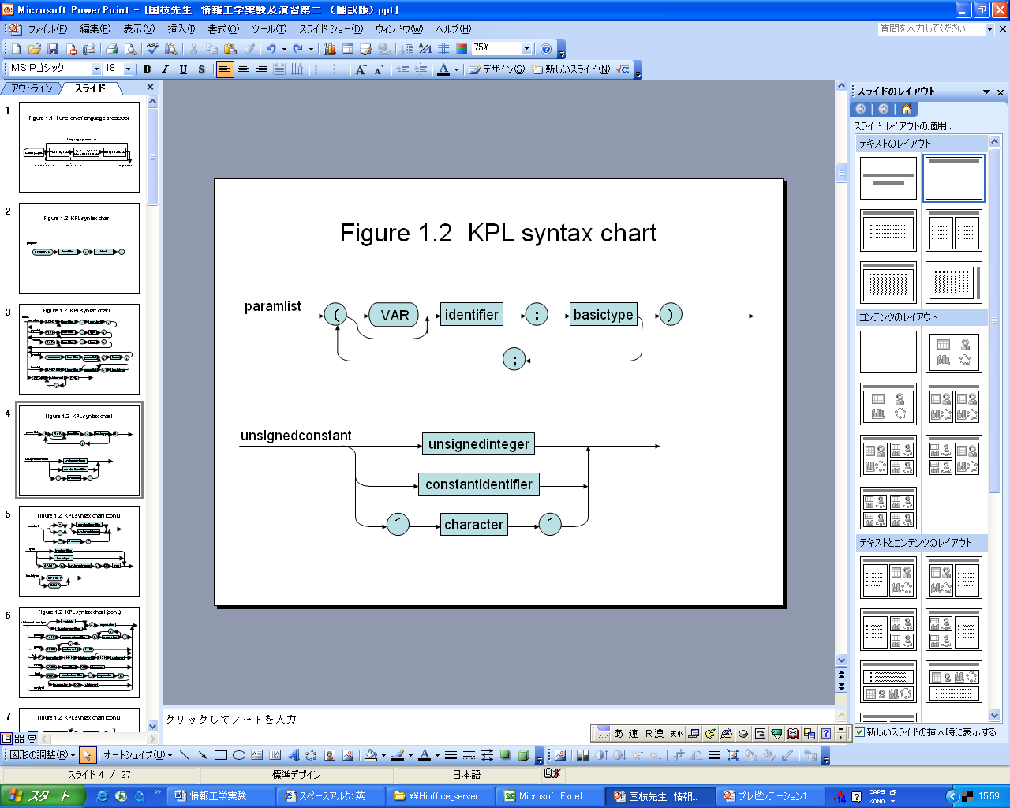
Sơ đồ cú pháp của KPL

Slide 13
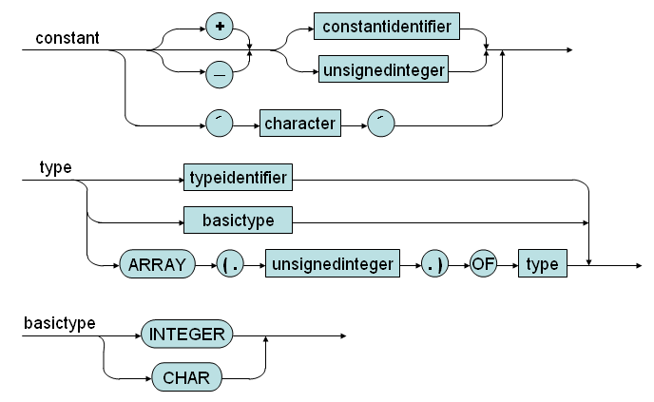
Sơ đồ cú pháp của KPL

Slide 14
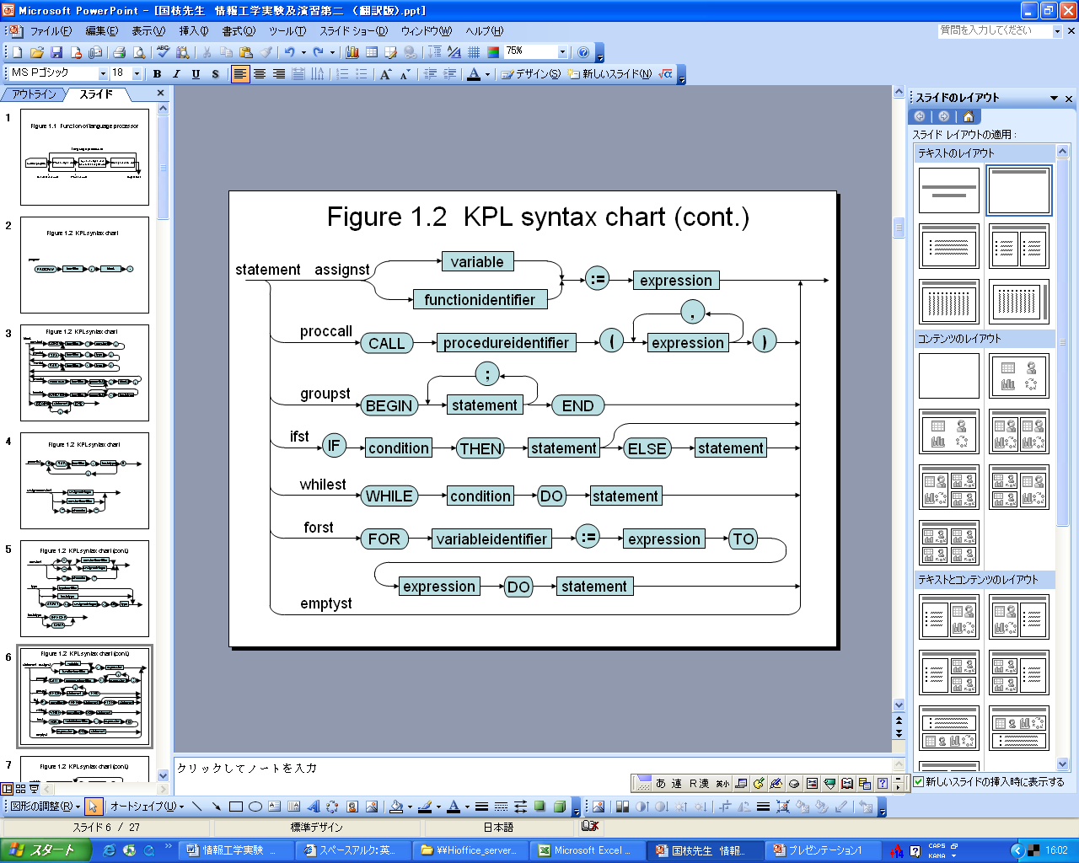
Sơ đồ cú pháp của KPL

Slide 15
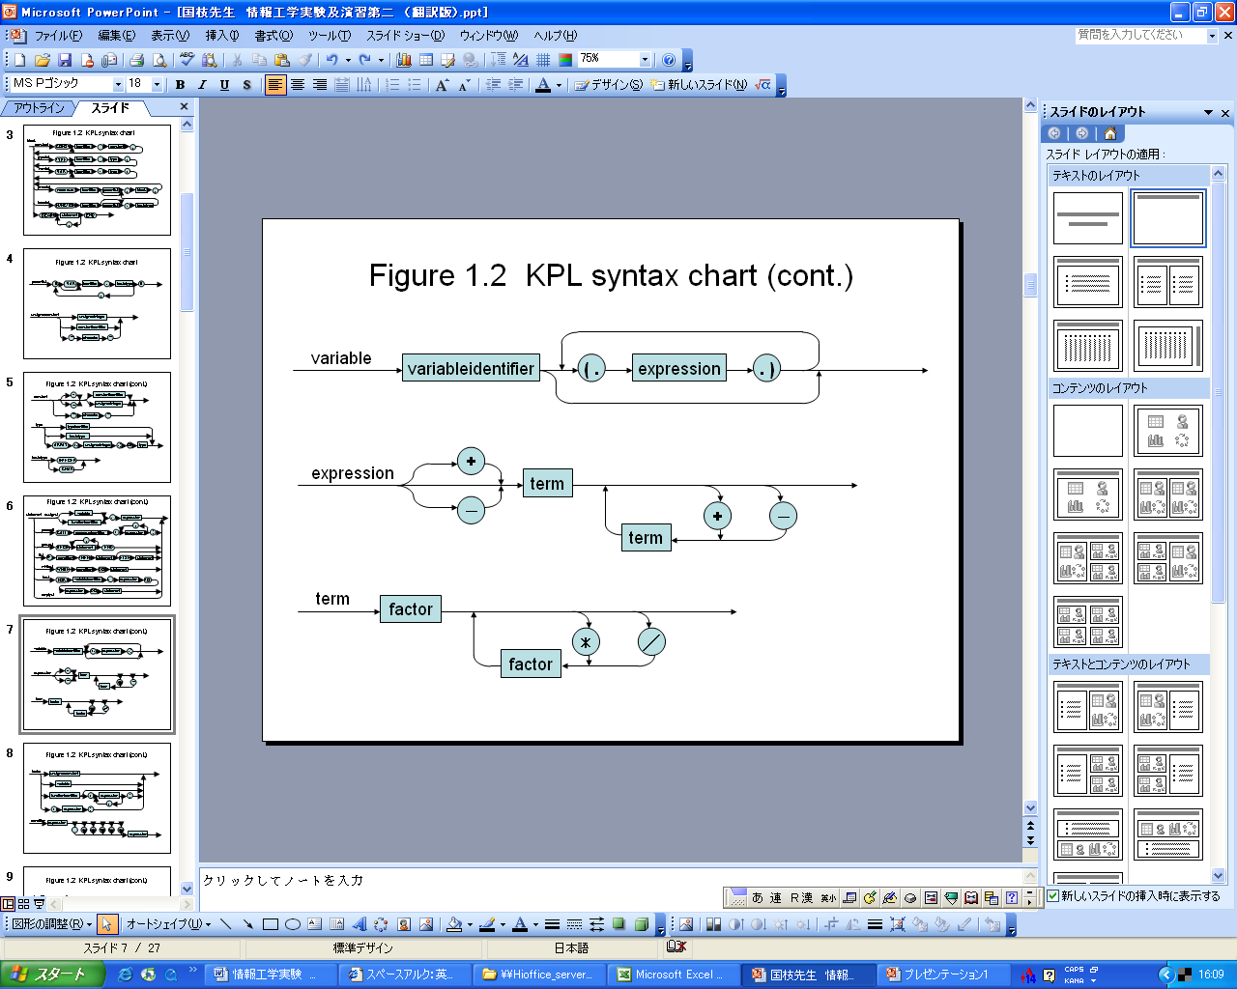
Sơ đồ cú pháp của KPL

Slide 16
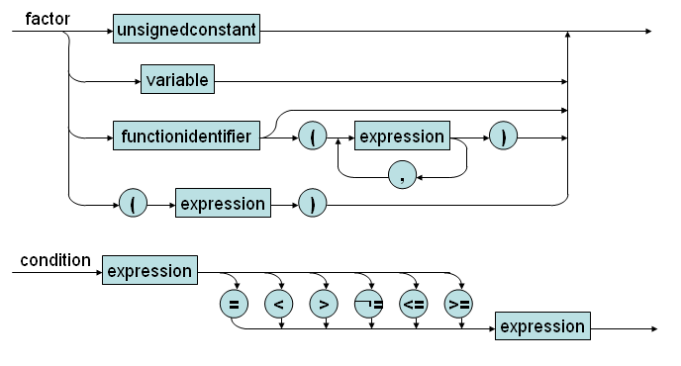
Sơ đồ cú pháp của KPL

Slide 17
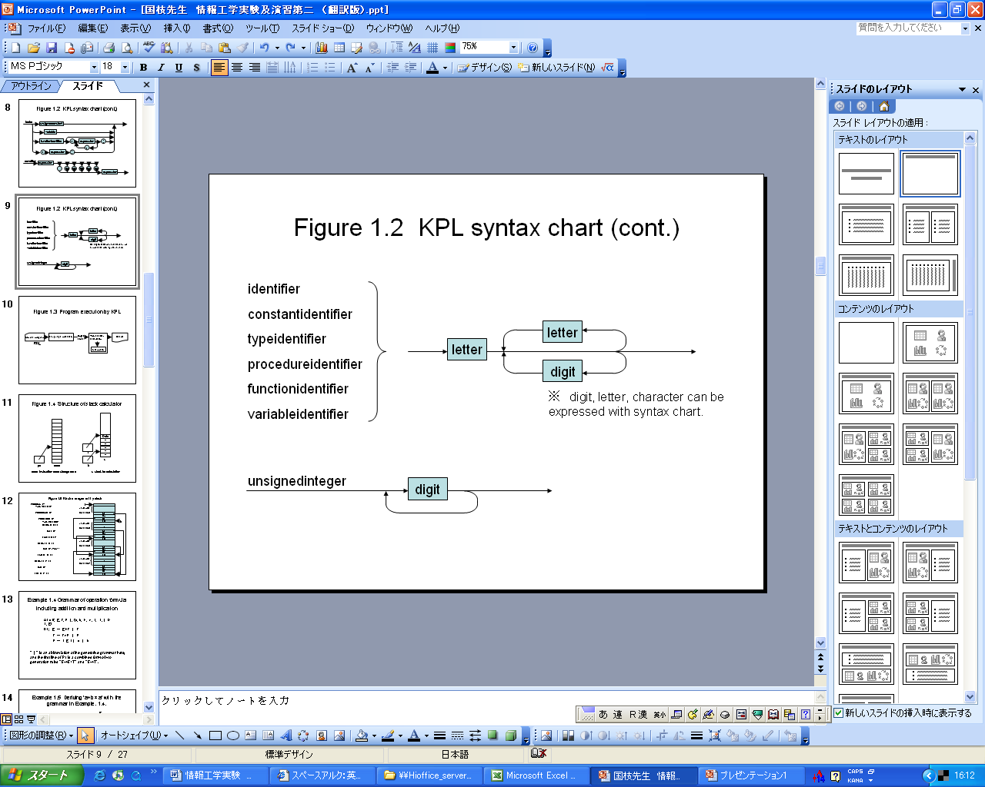
Sơ đồ cú pháp của KPL

Slide 18
Văn phạm KPL biểu diễn bằng BNF
Chuyển từ tập sơ đồ cú pháp sang văn phạm
Khử đệ quy trái (đã thực hiện)
Nhân tử trái (đã thực hiện)

Slide 19
Văn phạm KPL biểu diễn bằng BNF
01) <Prog> ::= KW_PROGRAM TK_IDENT SB_SEMICOLON <Block> SB_PERIOD
02) <Block> ::= KW_CONST <ConstDecl> <ConstDecls> <Block2>
03) <Block> ::= <Block2>
04) <Block2> ::= KW_TYPE <TypeDecl> <TypeDecls> <Block3>
05) <Block2> ::= <Block3>
06) <Block3> ::= KW_VAR <VarDecl> <VarDecls><Block4>
07) <Block3> ::= <Block4>
08) <Block4> ::= <SubDecls><Block5>
09) <Block4> ::= <Block5>
10) <Block5> ::= KW_BEGIN <Statements> KW_END
19

Slide 20
Văn phạm KPL biểu diễn bằng BNF
11) <ConstDecls>::= <ConstDecl> <ConstDecls>
12) <ConstDecls>::= ε
13) <ConstDecl> ::= TK_IDENT SB_EQUAL <Constant> SB_SEMICOLON
14) <TypeDecls> ::= <TypeDecl> <TypeDecls>
15) <TypeDecls> ::= ε
16) <TypeDecl> ::= TK_IDENT SB_EQUAL <Type> SB_SEMICOLON
17) <VarDecls>::= <VarDecl> <VarDecls>
18) <VarDecls>::= ε
19) <VarDecl> ::= TK_IDENT SB_COLON <Type> SB_SEMICOLON
20) <SubDecls> ::= <FunDecl> <SubDecls>
21) <SubDecls> ::= <ProcDecl> <SubDecls>
22) <SubDecls> ::= ε
20

Slide 21
Văn phạm KPL biểu diễn bằng BNF
23) <FunDecl> ::= KW_FUNCTION TK_IDENT <Params> SB_COLON
<BasicType> SB_SEMICOLON <Block> SB_SEMICOLON
24) <ProcDecl> ::= KW_PROCEDURE TK_IDENT <Params> SB_SEMICOLON
<Block> SB_SEMICOLON
25) <Params> ::= SB_LPAR <Param> <Params2> SB_RPAR
26) <Params> ::= ε
27) <Params2> ::= SB_SEMICOLON <Param> <Params2>
28) <Params2> ::= ε
29) <Param> ::= TK_IDENT SB_COLON <BasicType>
30) <Param> ::= KW_VAR TK_IDENT SB_COLON <BasicType>
21

Slide 22
Văn phạm KPL biểu diễn bằng BNF
31) <Type> ::= KW_INTEGER
32) <Type> ::= KW_CHAR
33) <Type> ::= TK_IDENT
34) <Type> ::= KW_ARRAY SB_LSEL TK_NUMBER SB_RSEL KW_OF <Type>
35) <BasicType> ::= KW_INTEGER
36) <BasicType> ::= KW_CHAR
37) <UnsignedConstant> ::= TK_NUMBER
38) <UnsignedConstant> ::= TK_IDENT
39) <UnsignedConstant> ::= TK_CHAR
40) <Constant> ::= SB_PLUS <Constant2>
41) <Constant> ::= SB_MINUS <Constant2>
42) <Constant> ::= <Constant2>
43) <Constant> ::= TK_CHAR
44) <Constant2>::= TK_IDENT
45) <Constant2>::= TK_NUMBER
22

Slide 23
Văn phạm KPL biểu diễn bằng BNF
46) <Statements> ::= <Statement> <Statements2>
47) <Statements2> ::= SB_SEMICOLON <Statement> <Statements2>
48) <Statements2> ::= ε
49) <Statement> ::= <AssignSt>
50) <Statement> ::= <CallSt>
51) <Statement> ::= <GroupSt>
52) <Statement> ::= <IfSt>
53) <Statement> ::= <WhileSt>
54) <Statement> ::= <ForSt>
55) <Statement> ::= ε
23

Slide 24
Văn phạm KPL biểu diễn bằng BNF
56) <AssignSt> ::= <Variable> SB_ASSIGN <Expression>
57) <AssignSt> ::= TK_IDENT SB_ASSIGN <Expression>
58) <CallSt> ::= KW_CALL TK_IDENT <Arguments>
59) <GroupSt> ::= KW_BEGIN <Statements> KW_END
60) <IfSt> ::= KW_IF <Condition> KW_THEN <Statement> <ElseSt>
61) <ElseSt> ::= KW_ELSE <Statement>
62) <ElseSt> ::= ε
63) <WhileSt> ::= KW_WHILE <Condition> KW_DO <Statement>
64) <ForSt> ::= KW_FOR TK_IDENT SB_ASSIGN <Expression> KW_TO
<Expression> KW_DO <Statement>
24

Slide 25
Văn phạm KPL biểu diễn bằng BNF
65) <Arguments> ::= SB_LPAR <Expression> <Arguments2> SB_RPAR
66) <Arguments> ::= ε
67) <Arguments2>::= SB_COMMA <Expression> <Arguments2>
68) <Arguments2>::= ε
69) <Condition> ::= <Expression> <Condition2>
70) <Condition2>::= SB_EQ <Expression>
71) <Condition2>::= SB_NEQ <Expression>
72) <Condition2>::= SB_LE <Expression>
73) <Condition2>::= SB_LT <Expression>
74) <Condition2>::= SB_GE <Expression>
75) <Condition2>::= SB_GT <Expression>
25

Slide 26
Văn phạm KPL biểu diễn bằng BNF
76) <Expression> ::= SB_PLUS <Expression2>
77) <Expression> ::= SB_MINUS <Expression2>
78) <Expression> ::= <Expression2>
79) <Expression2> ::= <Term> <Expression3>
80) <Expression3> ::= SB_PLUS <Term> <Expression3>
81) <Expression3> ::= SB_MINUS <Term> <Expression3>
82) <Expression3> ::= ε
83) <Term> ::= <Factor> <Term2>
84) <Term2> ::= SB_TIMES <Factor> <Term2>
85) <Term2> ::= SB_SLASH <Factor> <Term2>
86) <Term2> ::= ε
87) <Factor> ::= <UnsignedConstant>
88) <Factor> ::= <Variable>
89) <Factor> ::= <FunctionApptication>
90) <Factor> ::= SB_LPAR <Expression> SB_RPAR
26

Slide 27
Văn phạm KPL biểu diễn bằng BNF
91) <Variable> ::= TK_IDENT <Indexes>
92) <FunctionApplication> ::= TK_IDENT <Arguments>
93) <Indexes> ::= SB_LSEL <Expression> SB_RSEL <Indexes>
94) <Indexes> ::= ε
27

Slide 28
Vào ra trong KPL KPL
Vào: Dùng các hàm
READI: Đọc một số nguyên. Không tham số
READC: Đọc một ký tự. Không tham số
Ví dụ
var a: integer;
a:= READI;
Ra: Dùng thủ tục
WRITEI: In một số nguyên. 1 tham số
WRITEC: In một ký tự. 1 tham số
WRITELN: In dấu xuống dòng.
Ví dụ
call WRITEI(a);
call WRITELN;

Slide 29
Ví dụ: chương trình KPL
Viết hàm tính bình phương của một số nguyên.
Viết một chương trình tính tổng bình phương của n số tự nhiên đầu tiên. N đọc từ bàn phím.

Slide 30
Lời giải (* sum of the squares of the first n natural n program example5; umbers *) var n : integer;i: integer;sum: integer; function f(k : integer) : integer; begin f := k * k; end; BEGIN n := READI; sum :=0; for i:=1 to n do sum:= sum + f(i); call WRITELN; call WRITEI(sum); END. (* example*)

Slide 31
Cài đặt bộ phân tích cú pháp KPL
Nói chung văn phạm KPL là LL(1)
Thiết kế bộ phân tích cú pháp đệ quy trên xuống
lookAhead
Phân tích ký hiệu kết thúc
Phân tích ký hiệu không kết thúc
Xây dựng bảng phân tích
Tính các tập FIRST() và FOLLOW()
Example
02) Block ::= KW_CONST ConstDecl ConstDecls Block2 =>RHS1
03) Block ::= Block2 =>RHS2
FIRST(RHS1)={KW_CONST}
FIRST(RHS2)={KW_TYPE, KW_VAR, KW_FUNCTION, KW_PROCEDURE,KW_BEGIN}
FIRST(RHS1)∩ FIRST(RHS2)=∅
LookAhead =KW_BEGIN =>RHS2 được chọn =>LL(1)

Slide 32
Biến lookAhead
Đọc từ tố tiếp sau trên chương trình nguồn
Token *currentToken;
Token *lookAhead;
void scan(void) {
Token* tmp = currentToken;
currentToken = lookAhead;
lookAhead = getValidToken();
free(tmp);
}

Slide 33
Hàm eat
void eat(TokenType tokenType) {
if (lookAhead->tokenType == tokenType) {
printToken(lookAhead);
scan();
} else
missingToken(tokenType, lookAhead->lineNo, lookAhead->colNo);
}

Slide 34
Khởi tạo bộ PTCP
int compile(char *fileName) {
if (openInputStream(fileName) == IO_ERROR)
return IO_ERROR;
currentToken = NULL;
lookAhead = getValidToken();
compileProgram();
free(currentToken);
free(lookAhead);
closeInputStream();
return IO_SUCCESS;
}

Slide 35
Phân tích một ký hiệu KKT, có 1 vế phải
Ví dụ: Program
1)<Prog>::= KW_PROGRAM TK_IDENT SB_SEMICOLON <Block> SB_PERIOD
void compileProgram(void) {
assert("Parsing a Program ....");
eat(KW_PROGRAM);
eat(TK_IDENT);
eat(SB_SEMICOLON);
compileBlock();
eat(SB_PERIOD);
assert("Program parsed!");
}

Slide 36
Vế trái với nhiều hơn 1 vế phải
Luật cho Basic Type
35) <BasicType> ::= KW_INTEGER
36) <BasicType> ::= KW_CHAR
void compileBasicType(void) {
switch (lookAhead->tokenType) {
case KW_INTEGER:
eat(KW_INTEGER);
break;
case KW_CHAR:
eat(KW_CHAR);
break;
default:
error(ERR_INVALIDBASICTYPE, lookAhead->lineNo, lookAhead->colNo);
break;
}
}

Slide 37
Phân tích statement
Statement: 7 vế phải trong đó có 1 vế phải là xâu rỗng
FIRST(<Statement>) = {TK_IDENT, KW_CALL, KW_BEGIN, KW_IF, KW_WHILE,
KW_FOR, ε}
FOLLOW(<Statement>) = {SB_SEMICOLON, KW_END, KW_ELSE}
/* Predict parse table for Expression */
Input Production
----------------------------------------------------
TK_IDENT 49) <Statement> ::= <AssignSt>
KW_CALL 50) <Statement> ::= <CallSt>
KW_BEGIN 51) <Statement> ::= <GroupSt>
KW_IF 52) <Statement> ::= <IfSt>
KW_WHILE 53) <Statement> ::= <Whilst>
KW_FOR 54) <Statement> ::= <ForSt>
----------------------------------------------------
SB_SEMICOLON 55) ε
KW_END 55) ε
KW_ELSE 55) ε
----------------------------------------------------
Khác Error
37

Slide 38
Hàm phân tích statement
void compileStatement(void) {
switch (lookAhead->tokenType) {
case TK_IDENT:
compileAssignSt();
break;
case KW_CALL:
compileCallSt();
break;
case KW_BEGIN:
compileGroupSt();
break;
case KW_IF:
compileIfSt();
break;
case KW_WHILE:
compileWhileSt();
break;
case KW_FOR:
compileForSt();
break;
// check FOLLOW tokens
case SB_SEMICOLON:
case KW_END:
case KW_ELSE:
break;
// Error occurs
default:
error(ERR_INVALIDSTATEMENT, lookAhead->lineNo, lookAhead->colNo);
break;
}
}
38

Slide 39
Xử lý chu trình
Có thể dùng đệ quy và tính FOLLOW. Tuy nhiên có thể viết ngắn gọn hơn khi biết đây thực chất là một chu trình trong sơ đồ cú pháp
10) <ConstDecls>::= <ConstDecl> <ConstDecls>
11) <ConstDecls>::= ε
void compileConstDecls(void) {
while (lookAhead->tokenType == TK_IDENT)
compileConstDecl();
}

Slide 40
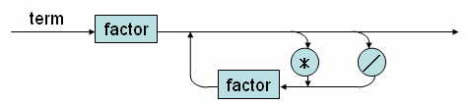
Có thể kết hợp sơ đồ cú pháp
Cú pháp của Term (dùng BNF)
83) <Term> ::= <Factor> <Term2>
84) <Term2> ::= SB_TIMES <Factor> <Term2>
85) <Term2> ::= SB_SLASH <Factor> <Term2>
86) <Term2> ::= ε
Cú pháp của Term ( theo sơ đồ cú pháp)

Slide 41
Xử lý term và term 2 theo luật, tính Follow
void compileTerm(void)
{ compileFactor();
compileTerm2();
}
void compileTerm2(void) {
switch (lookAhead->tokenType) {
case SB_TIMES:
eat(SB_TIMES);
compileFactor();
compileTerm2();
break;
case SB_SLASH:
eat(SB_SLASH);
compileFactor();
compileTerm2();
break;
// check the FOLLOW set
case SB_PLUS:
case SB_MINUS:
case KW_TO:
case KW_DO:
case SB_RPAR:
case SB_COMMA:
case SB_EQ:
case SB_NEQ:
case SB_LE:
case SB_LT:
case SB_GE:
case SB_GT:
case SB_RSEL:
case SB_SEMICOLON:
case KW_END:
case KW_ELSE:
case KW_THEN:
break;
default:
error(ERR_INVALIDTERM, lookAhead->lineNo, lookAhead->colNo);
}
}

Slide 42
Xử lý term theo sơ đồ cú pháp
void compileTerm(void)
{compileFactor();
while(lookAhead->tokenType== SB_TIMES || lookAhead->tokenType == SB_SLASH)
{switch (lookAhead->tokenType)
{
case SB_TIMES:
eat(SB_TIMES);
compileFactor();
break;
case SB_SLASH:
eat(SB_SLASH);
compileFactor();
break;
}
}
}

Slide 43
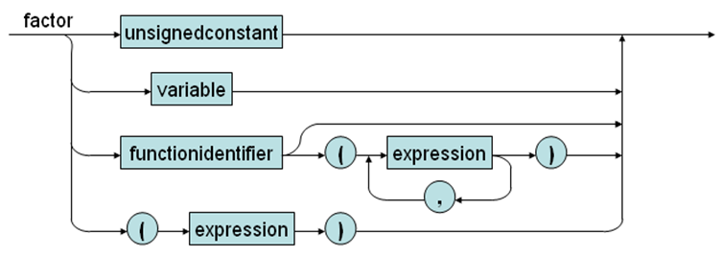
Factor: Vi phạm điều kiện LL(1)
FIRST(unsignedconstant) = {TK_NUMBER, TK_IDENT, TK_CHAR)
FIRST(variable) = {TK_IDENT}
FIRST(functioncall) = {TK_IDENT}
FIRST(unsignedconstant) ∩ FIRST(functioncall) = {TK_IDENT)
FIRST(variable) ∩ FIRST(functioncall) = {TK_IDENT}
FIRST(variable) ∩ FIRST(unsignedconstant)}= {TK_IDENT}
=>Vi phạm điều kiện LL(1)

Slide 44
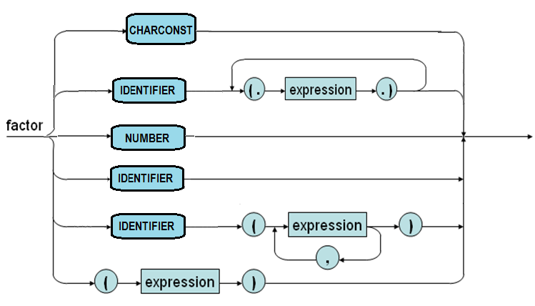
Sau khi sắp xếp lại

Slide 45
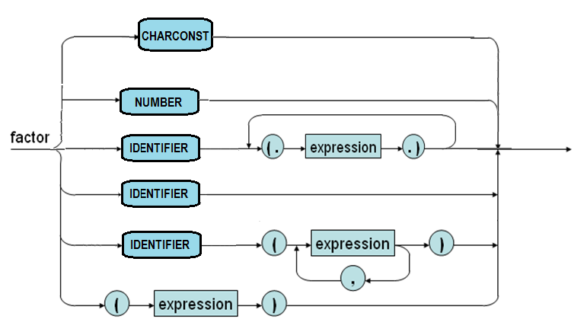
Phân tích factor
void compileFactor(void) {
switch (lookAhead->tokenType) {
case TK_NUMBER:
eat(TK_NUMBER);
break;
case TK_CHAR:
eat(TK_CHAR);
break;
case TK_IDENT:
eat(TK_IDENT);
switch (lookAhead->tokenType) {
case SB_LSEL:
compileIndexes();
break;
case SB_LPAR:
compileArguments();
break;
default: break;
}
break;
case SB_LPAR:
eat(SB_LPAR);
compileExpression();
eat(SB_RPAR);
break;
default:
error(ERR_INVALIDFACTOR, lookAhead->lineNo, lookAhead->colNo);
}
}

